Slide 1


ИТОГИ РЕАЛИЗАЦИИ РЕГИОНАЛЬНОГО ИНВЕСТИЦИОННОГО СТАНДАРТА В ХАНТЫ-МАНСИЙСКОМ АВТОНОМНОМ ОКРУГЕ – ЮГРЕ В 2022 ГОДУ
Заместитель директора Департамента экономического развития Ханты-Мансийского автономного округа – Югры
Петрик Светлана Васильевна

Slide 2






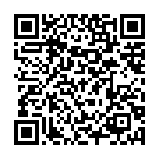
РЕГИОНАЛЬНЫЙ ИНВЕСТИЦИОННЫЙ СТАНДАРТ
Региональный инвестиционный стандарт – система поддержки • однородная, понятная среда для инвесторов
новых инвестиционных проектов, разработанная • лучшие региональные практики
Минэкономразвития России • формирование горизонтальных отношений
Инструменты
Функции
Эффект
Инвестиционная декларация
Агентство развития
Инвестиционный комитет
Свод инвестиционных правил
Инвестиционная карта
Обязательства региона перед инвесторами
Сопровождение проектов
Площадка по досудебному урегулированию споров
Понятные алгоритмы по подключению к инфраструктуре
Данные о регионе
Стабилизация условий реализации проекта
«Одно окно»
Защита прав инвесторов
Сокращение сроков подключения к инфраструктуре
Информированность о доступных площадках, инфраструктуре
Федеральной группой при Минэкономразвития подтверждено внедрение всех элементов Стандарта
Принято участие в проекте Минэкономразвития России совместно с госкорпорацией «Росатом»
ТОП-3 рейтинга региональных команд по обучению РАНХиГС (ВШГУ)
Лучшие региональные практики по работе с инвесторами
Информация о внедрении Стандарта размещена на Инвестиционном портале Югры

Slide 3


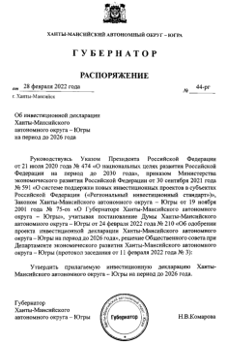
ИНВЕСТИЦИОННАЯ ДЕКЛАРАЦИЯ
  Является обязательством Губернатора автономного округа перед инвестором о незыблемости мер государственной поддержки и условий для ведения бизнеса, в том числе устанавливает основные приоритеты развития и поддержки инвестиционной деятельности (утверждена распоряжением Губернатора автономного округа от 28.02.2022 № 44-рг «Об инвестиционной декларации Ханты-Мансийского автономного округа – Югры на период до 2026 года»).
Доработана с учетом новых рекомендаций Минэкономразвития России
Ценность для инвестора:
Гарантированный механизм поддержки инвестиционных проектов
Устранение административных барьеров для инвестиций и предпринимательства
Информация о мерах поддержки и инвестиционных площадках
Устанавливает контакт между инвестором и государством
Закрепление персональной ответственности членов инвестиционной команды
Декларирование механизма внесудебной защиты прав и интересов инвестора (инвестиционный комитет, институт медиации)
Закрепление сроков подключения к инженерным сетям и получения разрешительной документации, установленных Сводом инвестиционных правил
Раскрытие федеральных и региональных мер поддержки инвесторов, действующих на территории автономного округа, с указанием нормативных правовых актов об утверждении этих мер поддержки

Slide 4









АГЕНТСТВО РАЗВИТИЯ
Является одним окном для открытия и масштабирования бизнеса в автономном округе, обеспечивающим сопровождение инвестиционного проекта на «клиентском пути инвестора» (утверждено постановлением Правительства автономного округа от 4 февраля 2022 года № 42-п «О внесении изменений в постановление Правительства автономного округа от 2 ноября 2017 года № 435-п»).
СОПРОВОЖДЕНИЕ ИНВЕСТПРОЕКТОВ ПО ПРИНЦИПУ «ОДНОГО ОКНА»
ПРОДВИЖЕНИЕ,
ПОЗИЦИОНИРОВАНИЕ
ПРЕДОСТАВЛЕНИЕ МЕР ПОДДЕРЖКИ, В ТОМ ЧИСЛЕ ПРОВЕДЕНИЕ ОБРАЗОВАТЕЛЬНЫХ МЕРОПРИЯТИЙ И КОНСУЛЬТИРОВАНИЕ В ПОЛУЧЕНИИ МЕР ПОДДЕРЖКИ
СОДЕЙСТВИЕ В ОСУЩЕСТВЛЕНИИ ПРОЦЕДУРЫ ПОДКЛЮЧЕНИЯ (ТЕХНОЛОГИЧЕСКОГО ПРИСОЕДИНЕНИЯ ) К СЕТЯМ ИНЖЕНЕРНОЙ ИНФРАСТРУКТУРЫ И ПОДГОТОВКЕ ПРОЕКТНОЙ И ПОЛУЧЕНИИ РАЗРЕШИТЕЛЬНОЙ ДОКУМЕНТАЦИИ
РАЗВИТИЕ ИНСТИТУТА ГЧП (РАЗРАБОТКА, СТРУКТУРИРОВАНИЕ, ОРГАНИЗАЦИЯ ФИНАНСИРОВАНИЯ ПРОЕКТОВ С ПРИМЕНЕНИЕМ МЕХАНИЗМОВ ГЧП)
РАЗВИТИЕ ПРОМЫШЛЕННОСТИ И ТУРИЗМА, СЕЛЬХОЗКООПЕРАЦИИ
ИНФОРМИРОВАНИЕ О ПОЛЕЗНОМ ЭФФЕКТЕ ЭЛЕМЕНТОВ СТАНДАРТА ДЛЯ ИНВЕСТОРОВ
Оценка Минэкономразвития России – Лучшая практика
Рейтинг АСИ – Группа «А»

Slide 5
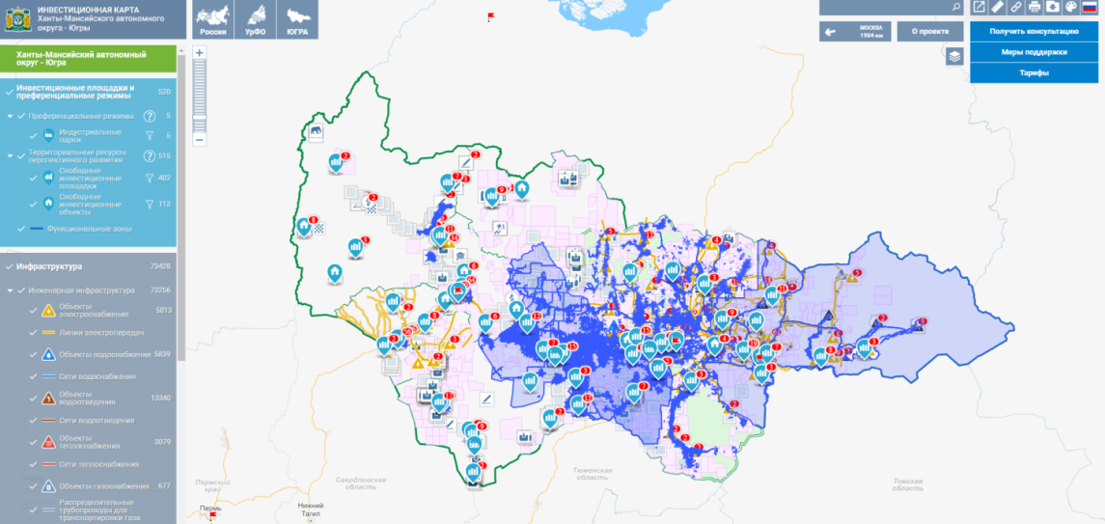
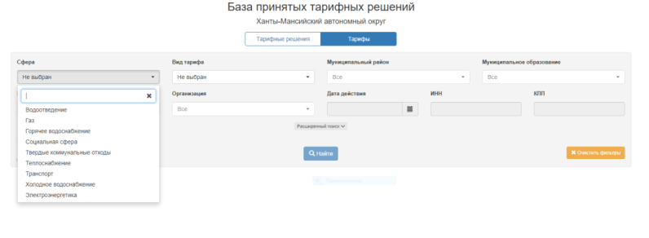
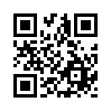
ИНВЕСТИЦИОННАЯ КАРТА ЮГРЫ
На Инвестиционной карте Югры размещена необходимая информация для инвестора при принятии решения о реализации инвестиционного проекта, в том числе:
об инженерной и транспортной инфраструктуре;
ресурсной базе, коммуникациях;
тарифах;
мерах поддержки;
инвестиционных площадках, преференциальных режимах;
инвестиционных предложениях;
полезных ископаемых и др.
Обеспечена ежеквартальная актуализация Инвестиционной карты муниципальными образованиями и ресурсоснабжающими организациями
Увеличилось на 26 % количество уникальных пользователей Инвестиционного портала Югры после модернизации Инвестиционной карты Югры
Количество документов, размещенных в ГИСОГД Югры за 2022 год, выросло на 22 тыс. и составило 76 тыс. документов

Slide 6






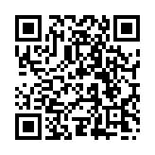
ИНВЕСТИЦИОННЫЙ КОМИТЕТ
В автономном округе функции инвестиционного комитета возложены на Совет при Правительстве автономного округа по вопросам развития инвестиционной деятельности в автономном округе, основной целью которого является содействие реализации государственной политики, направленной на создание условий для привлечения инвестиций в экономику Югры, координация действий бизнеса и власти по развитию региона, защита прав инвесторов (утверждено постановление Правительства автономного округа от 17 декабря 2021 года № 562-п «О внесении изменений в постановление Правительства Ханты-Мансийского автономного округа – Югры от 29 декабря 2011 года № 510-п»).
Основная цель:
Председатель Совета:
Состав:
Разрешение разногласий и споров инвестора в досудебном порядке, связанных с:
Нарушением положений декларации
Исполнением обязательств региона и инвестора
Несоблюдение свода инвестиционных правил
Губернатор автономного округа
Исполнительные органы автономного округа
Ресурсоснабжающие организации
Муниципальные образования автономного округа
Деловые объединения
Инвесторы
Периодичность заседаний:
Не реже 1 раза в 2 месяца, в 2022 году количество проведенных заседаний к необходимому количеству составило 200 %
Заявление:
Реализована возможность направить заявление о наличии разногласий и споров для рассмотрения на Инвестиционном комитете посредством Инвестиционного портала Югры

Slide 7



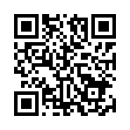
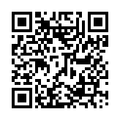
СВОД ИНВЕСТИЦИОННЫХ ПРАВИЛ
Свод инвестиционных правил – оптимальные алгоритмы действий инвестора, планирующего реализацию инвестиционного проекта на территории автономного округа. Разработан в целях повышения прозрачности и упрощения взаимодействия инвестора с органами исполнительной власти, контрольными (надзорными) органами и ресурсоснабжающими организациями при реализации инвестиционных проектов в части получения доступа к элементам инфраструктуры.
Закреплены ответственные органы власти за соблюдение алгоритмов действий инвестора
Принято участие в бережливом проекте «Сквозной инвестиционный поток» Минэкономразвития и Госкорпорации «Росатом»
ДЕПИМУЩЕСТВА ЮГРЫ:
СОКРАЩЕНЫ СРОКИ СВОДА ИНВЕСТИЦИОННЫХ ПРАВИЛ:
  Получение земельного участка в аренду (на торгах)
  Получение земельного участка (без торгов)
  Оформление прав собственности на введенный в эксплуатацию объект
  Предоставление земельного участка в аренду без торгов с 56 до 45 рабочих дней
  Предоставление земельного участка на торгах с 44 до 40 рабочих дней
  Подключение к сетям газораспределения с 106 до 66 рабочих дней
  Подключения к сетям водоснабжения и водоотведения с 524 до 304 рабочих дней
  Подключение к сетям теплоснабжения с 560 до 420 рабочих дней
  Подключение к электросетям с 420 до 183 рабочих дней
  Обеспечение доступа к дорожной инфраструктуре с 110 до 93 рабочих дней
  Разрешение на строительство с 76 до 52 рабочих дней
  Разрешение на ввод в эксплуатацию с 33 до 6 рабочих дней
  Оформление права собственности с 7 до 2 рабочих дней
ДЕПСТРОЙ И ЖКК ЮГРЫ:
  Подключение к электрическим сетям (средний и крупный бизнес свыше 150 кВт)
  Подключение к электрическим сетям (малый и средний бизнес до 150 кВт)
  Подключение к объектам водоснабжения и водоотведения
  Подключение к сетям теплоснабжения
  Подключение (технологическое присоединение) газоиспользующего оборудования и объектов капитального строительства к сетям газораспределения
ДЕПДОРХОЗ И ТРАНСПОРТА ЮГРЫ:
  Доступ к дорожной инфраструктуре путем строительства или реконструкции пересечений и (или) примыканий к автомобильным дорогам
Реализована электронная подача заявлений
ДЕППРОСТРАНСТВЕННОГО РАЗВИТИЯ И АРХИТЕКТУРЫ ЮГРЫ:
На выдачу разрешительной документации (разрешение на строительство,
ввод объекта в эксплуатацию);
На подключение к газовым сетям, электрическим сетям, сетям теплоснабжения, водоснабжения
  Получение разрешения на строительство
  Получение разрешения на ввод объекта в эксплуатацию

Slide 8



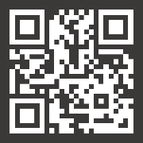
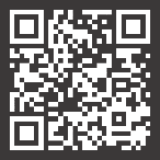
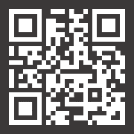
Итоги реализации Регионального инвестиционного стандарта в Ханты-Мансийском автономном округе – Югре в 2022 году
1
Повышение эффективности работы исполнительных органов власти
4
Устранение административных барьеров для инвестиций и предпринимательства
2
Стабилизация условий реализации
проектов
5
Защита прав инвесторов
6
Закрепление обязательств региона перед инвестором
3
Сокращение сроков подключения к инженерным сетям и выдачи разрешительной документации
7
Информированность инвесторов

Slide 9


Ханты-Мансийский
автономный округ - Югра
Департамент экономического развития Ханты-Мансийского автономного округа – Югры
г. Ханты-Мансийск,
ул. Мира, 5
Econ@admhmao.ru
+7 (3467) 360-190

